Slide 1
NHẬP MÔN CÔNG NGHỆ THÔNG TIN VÀ TRUYỀN THÔNG
ĐỒ ÁN: HÀNH TRANG VÀO NGHỀ TRONG LĨNH VỰC CÔNG NGHỆ THÔNG TIN
(NỘI DUNG TÌM HIỂU: QUẢN LÍ HỆ THỐNG)

Slide 2
NỘI DUNG
I. TỔ CHỨC NHÓM
II. KẾ HOẠCH LÀM VIỆC
III. CHI TIẾT NHIỆM VỤ
IV. CÔNG CỤ HỔ TRỢ
V. KẾT QUẢ VÀ NHẬN XÉT
VI. SẢN PHẨM ĐỒ ÁN
VII. BÀI HỌC RÚT RA.

Slide 3
I. TỔ CHỨC NHÓM
STT | THÀNH VIÊN | MÃ SỐ SINH VIÊN
1 | VÕ CAO THANH PHONG | 17211TT3348
2 | BÙI TRẦN THÁI BÌNH | 17211TT3269
3 | NGÔ LÂM GIA THƯ | 17211TT3109
4 | NGUYỄN ĐỨC TẤN | 17211TT3256
5 | NGUYỄN PHẠM HOÀNG MINH TÚ | 17211TT3234

Slide 4
II. KẾ HOẠCH LÀM VIỆC
YÊU CẦU ĐỒ ÁN
Quay một Video clip nói về yêu cầu thực tiễn trong doanh nghiệp và kế hoạch hoàn thiện bản thân để đáp ứng yêu cầu đó trong lĩnh vực công nghệ thông tin.
Tạo một Video giới thiệu nhóm.

Slide 5
II. KẾ HOẠCH LÀM VIỆC
2. QUY ĐỊNH ĐỒ ÁN
Video clip giới thiệu + Video phỏng vấn tải lên youtube
Video giới thiệu dài từ 4 – 6 phút
Đối tượng phỏng vấn có kinh nghiệm 2 năm trở lên

Slide 6
II. KẾ HOẠCH LÀM VIỆC
LÊN Ý TƯỞNG
VIDEO theo cách truyền thống
Chia nhiệm vụ và phối hợp cùng nhau hoàn thành

Slide 7
II. KẾ HOẠCH LÀM VIỆC
NỘI DUNG NHIỆM VỤ
Kịch bản, nội dung, lời thoại.
Âm thanh, hình ảnh.
Video clip giới thiệu nhóm.
Xử lí âm thanh.
Hoàn chỉnh sản phẩm
File word, powerpoint báo cáo đồ án
Thuyết trình.

Slide 8
III. CHI TIẾT TỪNG NHIỆM VỤ
LÊN KỊCH BẢN VÀ NỘI DUNG VIDEO
Phụ trách: Ngô Lâm Gia Thư
Nguyễn Phạm Hoàng Minh Tú
Kịch bản: Phỏng vấn nhân viên quản lí hệ thống
Nội dung: Đặt những câu hỏi liên quan đến ngành họ đang làm và nhờ họ tư vấn về phương châm làm việc để các sinh viên sau này có nhiều kinh nghiệm hơn sau khi ra trường.

Slide 9
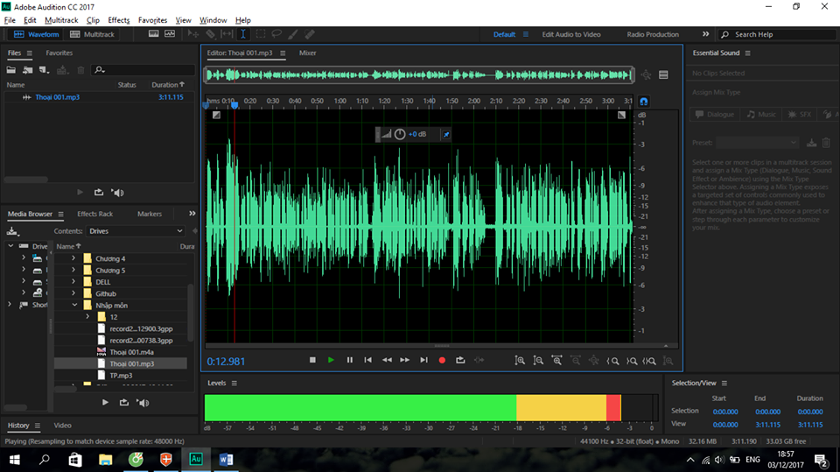
III. CHI TIẾT TỪNG NHIỆM VỤ
Phỏng vấn và chỉnh sửa âm thanh
Phụ trách: Võ Cao Thanh Phong + Ngô Lâm Gia Thư

Slide 10
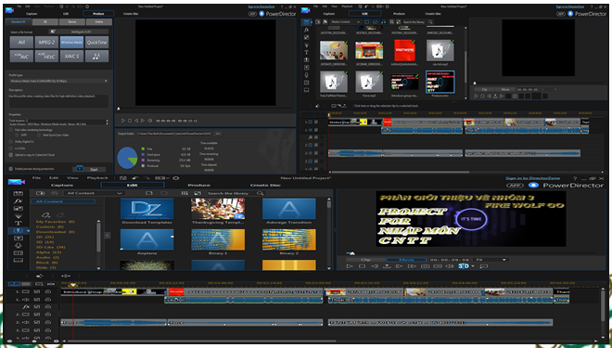
III. CHI TIẾT TỪNG NHIỆM VỤ
TẠO VÀ CHỈNH SỬA VIDEO
Phụ trách: Bùi Trần Thái Bình

Slide 11
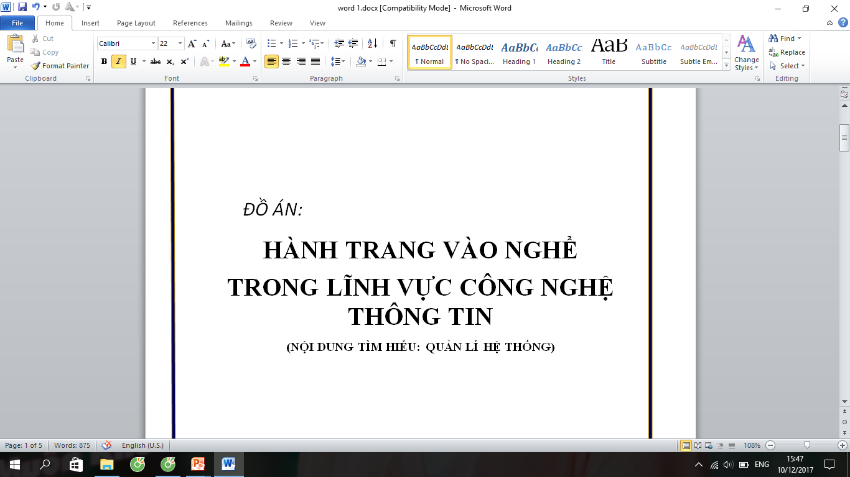
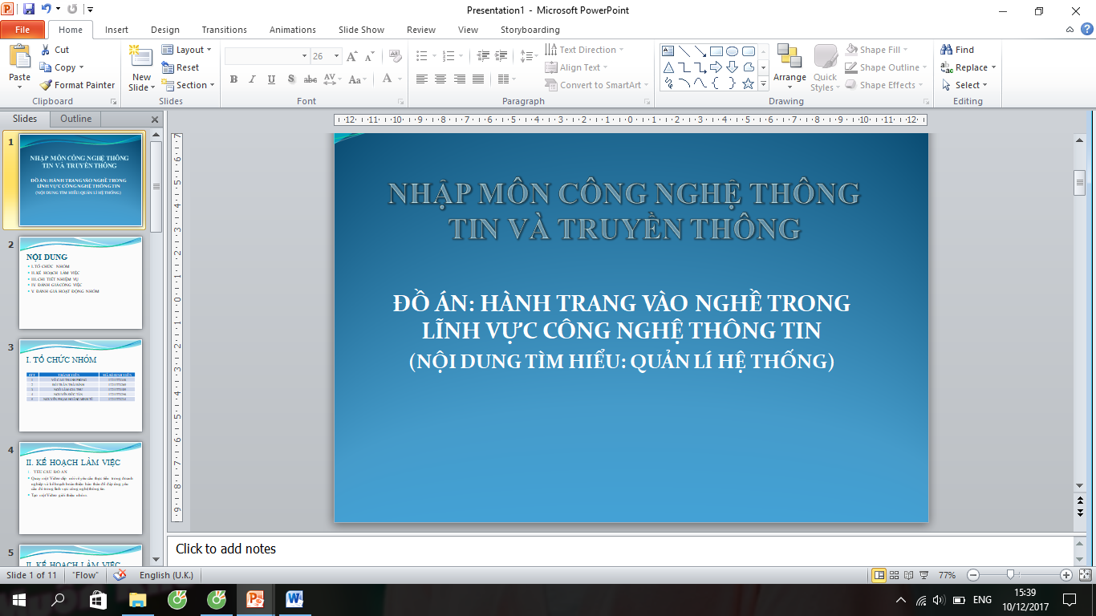
III. CHI TIẾT TỪNG NHIỆM VỤ
TẠO FILE POWERPOINT VÀ FILE WORD BÁO CÁO
Phụ trách: Nguyễn Đức Tấn

Slide 12
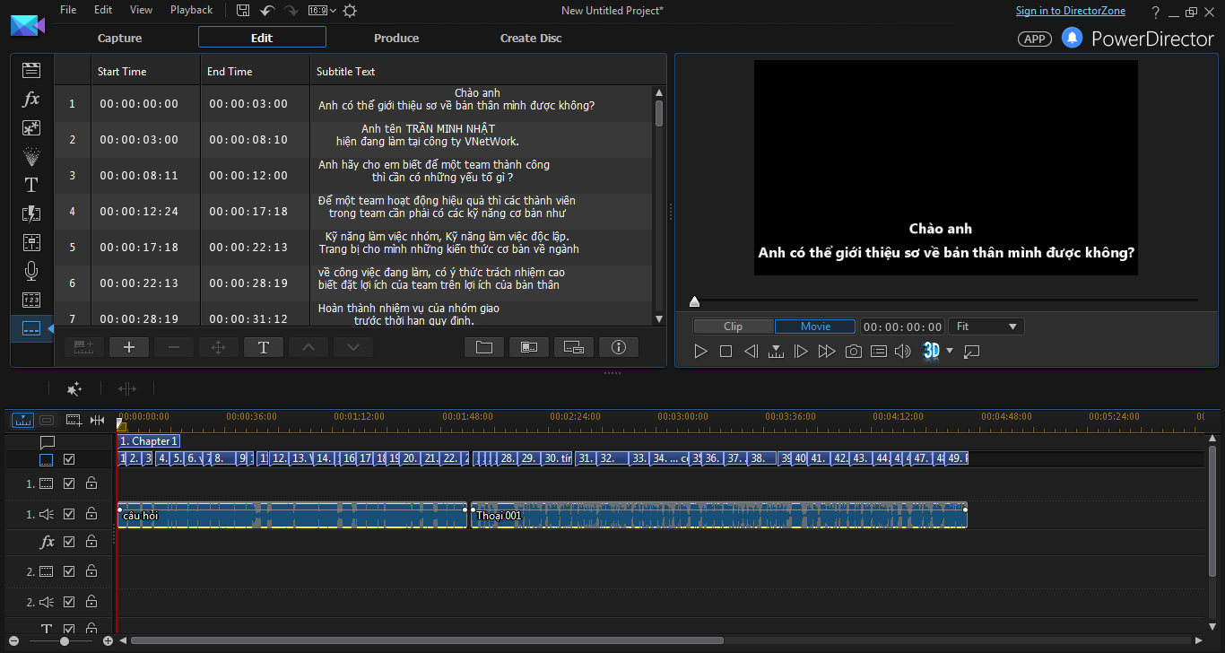
III. CHI TIẾT TỪNG NHIỆM VỤ
TẠO PHỤ ĐỀ VÀ HIỆU ỨNG CHO VIDEO
Phụ trách: Nguyễn Phạm Hoàng Minh Tú

Slide 13

III. CHI TIẾT TỪNG NHIỆM VỤ
THUYẾT TRÌNH
Phụ trách: Nguyễn Phạm Hoàng Minh Tú

Slide 14
IV. CÔNG CỤ HỔ TRỢ
Adobe audition: Ghi âm, cắt ghép âm thanh…
PowerDirector: cắt ghép video, tạo hiệu ứng…
GitHub: Quản lí hoạt động nhóm, quản lí file.

Slide 15
V. KẾT QUẢ VÀ NHẬN XÉT
KẾT QUẢ
Nhóm đã phỏng vấn và tạo Video thành công về ngành quản lí hệ thống. Từ thông tin của các anh, chị cung cấp nhóm đã rút ra được nhiều kinh nghiệm để phát triển ưu điểm cũng như khắc phục nhược điểm của bản thân.

Slide 16
V. KẾT QUẢ VÀ NHẬN XÉT
NHẬN XÉT
Nhóm hoạt động hiệu quả, có vài khó khăn nhưng đã khắc phục được nhờ sự hợp tác của các thành viên, nêu cao tinh thần trách nhiệm của mỗi người.

Slide 17
VI. SẢN PHẨM ĐỒ ÁN
Video đồ án: https://www.youtube.com/watch?v=WDUw-YZtECg

Slide 18
VII. BÀI HỌC RÚT RA
Sau khi hoàn thành đồ án, thu thập thông tin doanh nghiệp nhóm đã rút ra nhiều kinh nghiệm cho hành trang vào nghề của mình:
Biết cách phân tích vấn đề
Biết cách hoạt động nhóm
Biết sử dụng cơ bản một số phần mềm
Biết được nhu cầu tuyển dụng của ngành quản lí hệ thống
Biết nhiều kiến thức cần học thêm để đáp ứng nhu cầu của ngành….

Slide 19

CẢM ƠN CÔ VÀ CÁC BẠN ĐÃ LẮNG NGHE

